Slide 1
Trabalho 6
Programação Paralela
Nuno Pontes e Rafael Magalhães

Slide 2
O QUE É O MPI
Message Passing Interface;
Implementar a comunicação entre nós/nodos;
Biblioteca;
Eficiente, flexível, pratico, portátil;

Slide 3
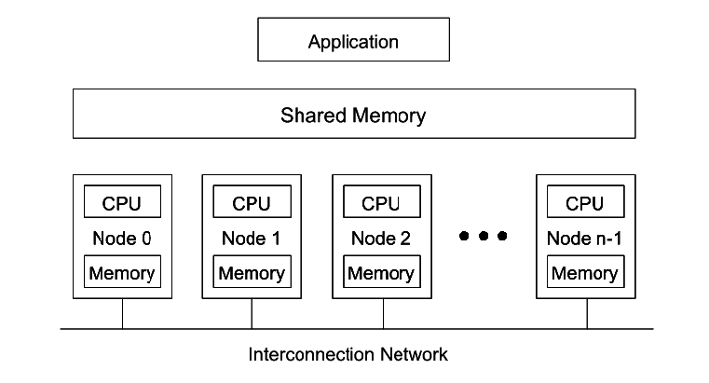
Sistemas paralelos

Slide 4
Evolução do MPI
MPI-1.x
MPI-2.x
MPI-3.0

Slide 5
DIFERENTES IMPLEMENTAÇÕES EM MPI
mpich
INTEL MPI
HP MPI
Open-source
Não é free
Não é free

Slide 6
Syntaxe de funções em mpi
As funções MPI, data types e constantes predefinidas começam todas com MPI_, e começam com uma letra maiúscula, seguida de minúsculas.

Slide 7
SINTAXE
MPI_Init(int *argc, char **argv[])
MPI_Finalize
MPI_Comm_rank(MPI_Comm comm, int *rank)
MPI_COMM_WORLD
MPI_DOUBLE

Slide 8
FUNÇÕES MPI
int MPI_Init(int *argc, char ***argv)
int MPI_Finalize(void)
int MPI_Comm_rank(MPI_Comm comm, int *rank)
Int MPI_Abort(MPI_Comm comm, int code)

Slide 9
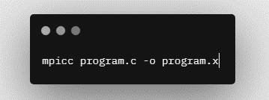
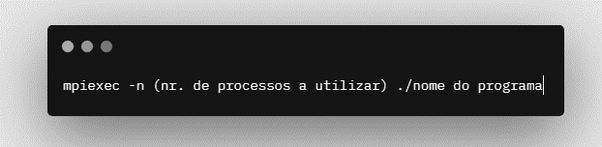
COMPILAR E EXECUTAR PROGRAMAS EM MPI
mpicc
mpiexec

Slide 10
MPI DATATYPES
MPI Datatype | C Datatype
MPI_CHAR | signed char
MPI_SHORT | signed short int
MPI_INT | signed int
MPI_LONG | signed long int
MPI_UNSIGNED_CHAR | unsigned char
MPI_UNSIGNED_SHORT | unsigned short int
MPI_UNSIGNED | unsigned int
MPI_UNSIGNED_LONG | unsigned long int
MPI_FLOAT | float
MPI_FLOAT | double
MPI_DOUBLE | long double
MPI_LONG_DOUBLE
MPI_BYTE
MPI_PACKED

Slide 11
implementação
Parte prática

